Slide 1
RBAC: asignación de rol, autorización y denegación trazable
Defensa de arquitectura · Primera evaluación parcial
Boris Alexander Quiroa Orellana · Análisis de Sistemas II 2026
67
0
17
pruebas automáticas
fallas
decisiones con evidencia
Notes:
Presento la arquitectura del módulo RBAC del Sistema Hospitalario Integrado para el proceso de asignación de rol, autorización de una operación y denegación trazable. Todo lo que voy a mostrar está en el repositorio y se puede verificar: 67 pruebas automáticas, 0 fallas (2 se omiten porque requieren PostgreSQL), y 17 decisiones de arquitectura con su evidencia. Al final defiendo un cambio práctico: revocar un rol.

Slide 2
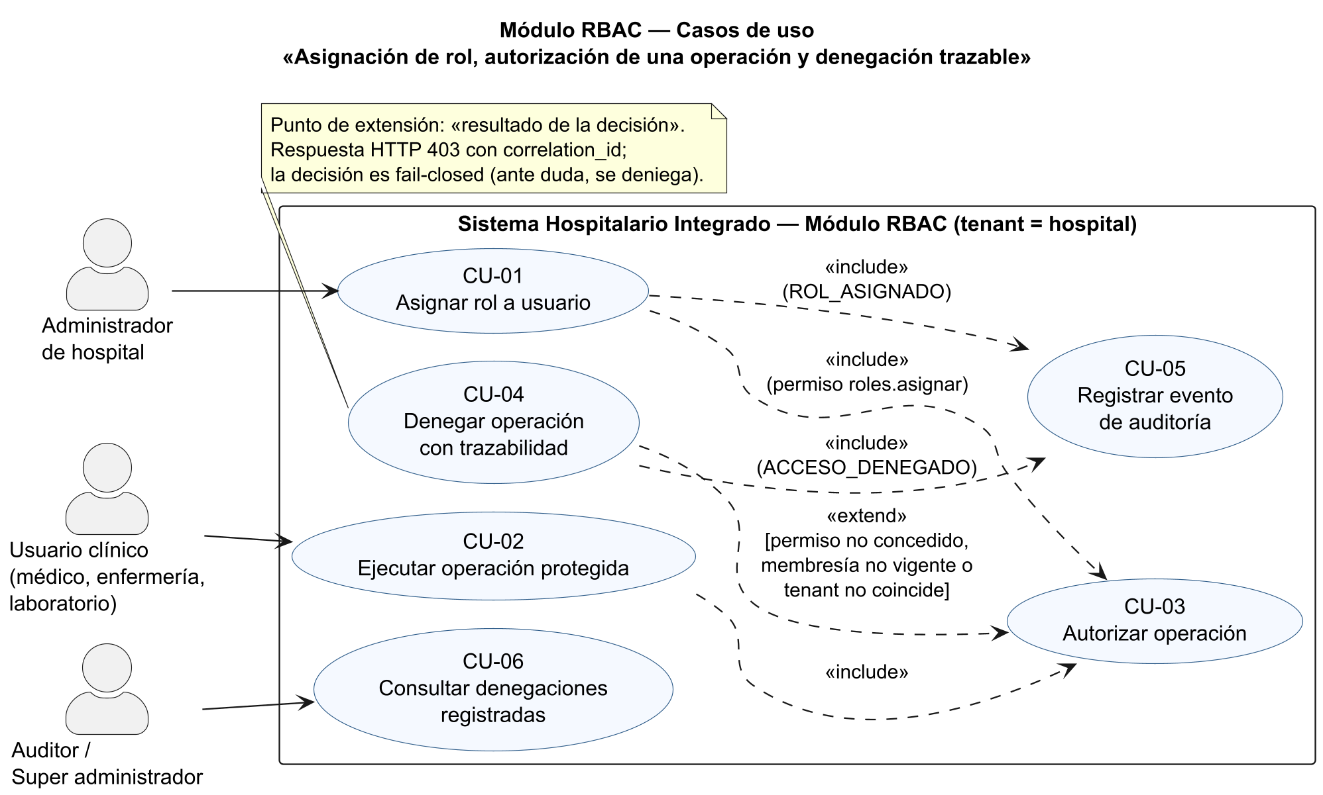
Actores y proceso (UML)
A
Administrador
Asigna y revoca roles en su hospital
C
Usuario clínico
Ejecuta operaciones protegidas
Au
Auditor
Consulta denegaciones por correlation_id
Regla central: toda denegación deja evidencia y el 403 no revela el motivo
Notes:
Semana 1. Tres actores: el administrador asigna (y desde hoy revoca) roles, el usuario clínico ejecuta operaciones protegidas y el auditor consulta las denegaciones. Modelé el proceso en tres vistas UML con identificadores compartidos. La decisión clave: la denegación no es un simple error, es el caso de uso CU-04, que extiende a Autorizar: deja un evento ACCESO_DENEGADO con correlation_id, y la respuesta 403 nunca dice por qué, para no ayudar a un atacante.

Slide 3
Requisitos y principio OCP
Requisitos clave (semana 2)
Antes: una clase con if/elseif
Cada regla nueva obliga a modificar autorizar().
RF-05 autorizar cada operación por su permiso
RF-08/09 403 con correlation_id + evento auditado
RNF-01 fail-closed: ante la duda, denegar
RNF-04 el 403 no revela rol ni motivo
RNF-05 agregar reglas sin modificar el decisor
if (tenant ≠ token) …
elseif (sin membresía) …
elseif (sin permiso) … // + otro elseif
Después: reglas como extensiones
Regla nueva = clase nueva; el decisor no cambia.
foreach ($reglas as $regla)
$motivo = $regla->evaluar($ctx);
Pruebas: DOM-02 y OCP-01..03
Notes:
Semana 2. Convertí el modelo en 10 requisitos funcionales y 9 no funcionales con criterios de aceptación. El principio SOLID que apliqué es OCP: antes, una sola clase tenía todas las reglas en una cadena de if/elseif; después, cada regla implementa una interfaz y el decisor solo recorre la lista. Hoy lo demuestro otra vez con el cambio práctico: la revocación agrega su propia política y reglas sin tocar las de autorización.

Slide 4
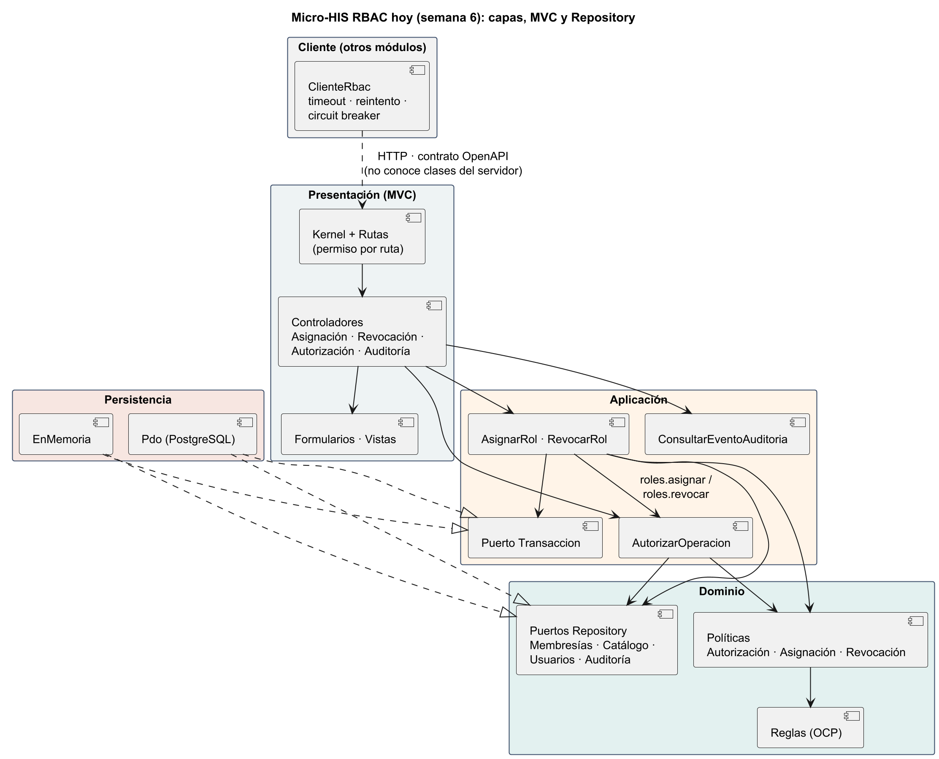
Capas y patrón Repository
Presentación MVC: controlador → caso de uso → vista
Aplicación Casos de uso y transacciones
Dominio Reglas y puertos; sin PDO ni HTTP
Persistencia PDO preparado e InMemory
Repository: 5 puertos en el Dominio × 2 adaptadores (PDO e InMemory), misma suite de contrato. ARQ-01..08 fallan si se rompe la arquitectura.
Notes:
Semanas 3 y 4. Cuatro capas con la regla de dependencias Presentación → Aplicación → Dominio ← Persistencia. Las interfaces Repository viven en el Dominio porque quien las necesita las define; la persistencia las implementa con PDO (sentencias preparadas) y también en memoria. Ambas pasan la misma suite de contrato, por eso son intercambiables. La entrada sigue MVC: el controlador solo coordina. Y no es solo un dibujo: ocho pruebas de arquitectura leen el código y fallan si alguien rompe estas reglas; lo comprobé inyectando violaciones a propósito.

Slide 5
Contrato API y frontera de servicio
Método | Ruta /api/v1 | x-permiso
POST | /roles/asignaciones | roles.asignar
POST | /roles/revocaciones | roles.revocar
POST | /autorizaciones/decisiones | solo autenticación
GET | /auditoria/eventos/{id} | auditoria.consultar
POST | /prescripciones (demo) | prescripciones.crear
0,006 ms
decisión dentro del proceso (p50)
33–62 ms
la misma decisión por red local (p50)
Decisión: monolito modular con frontera explícita. Extraer solo si se cumple algún criterio C1–C5 (hoy: ninguno).
OpenAPI 3.1 validado (Redocly) y verificado contra el código: API-01..03.
Notes:
Semana 5. El contrato está en OpenAPI 3.1, cada operación declara su permiso y una prueba compara el contrato con las rutas reales. Agregué un endpoint de decisión para que otros módulos pregunten a RBAC. ¿Microservicio? Medí: una decisión cuesta 0,006 milisegundos dentro del proceso y entre 33 y 62 por red. Definí cinco criterios medibles para separarlo (otro consumidor, carga, cadencia de despliegue, disponibilidad, equipo) y hoy no se cumple ninguno. Por eso: módulo con frontera clara, y migración por fases con compuertas.

Slide 6
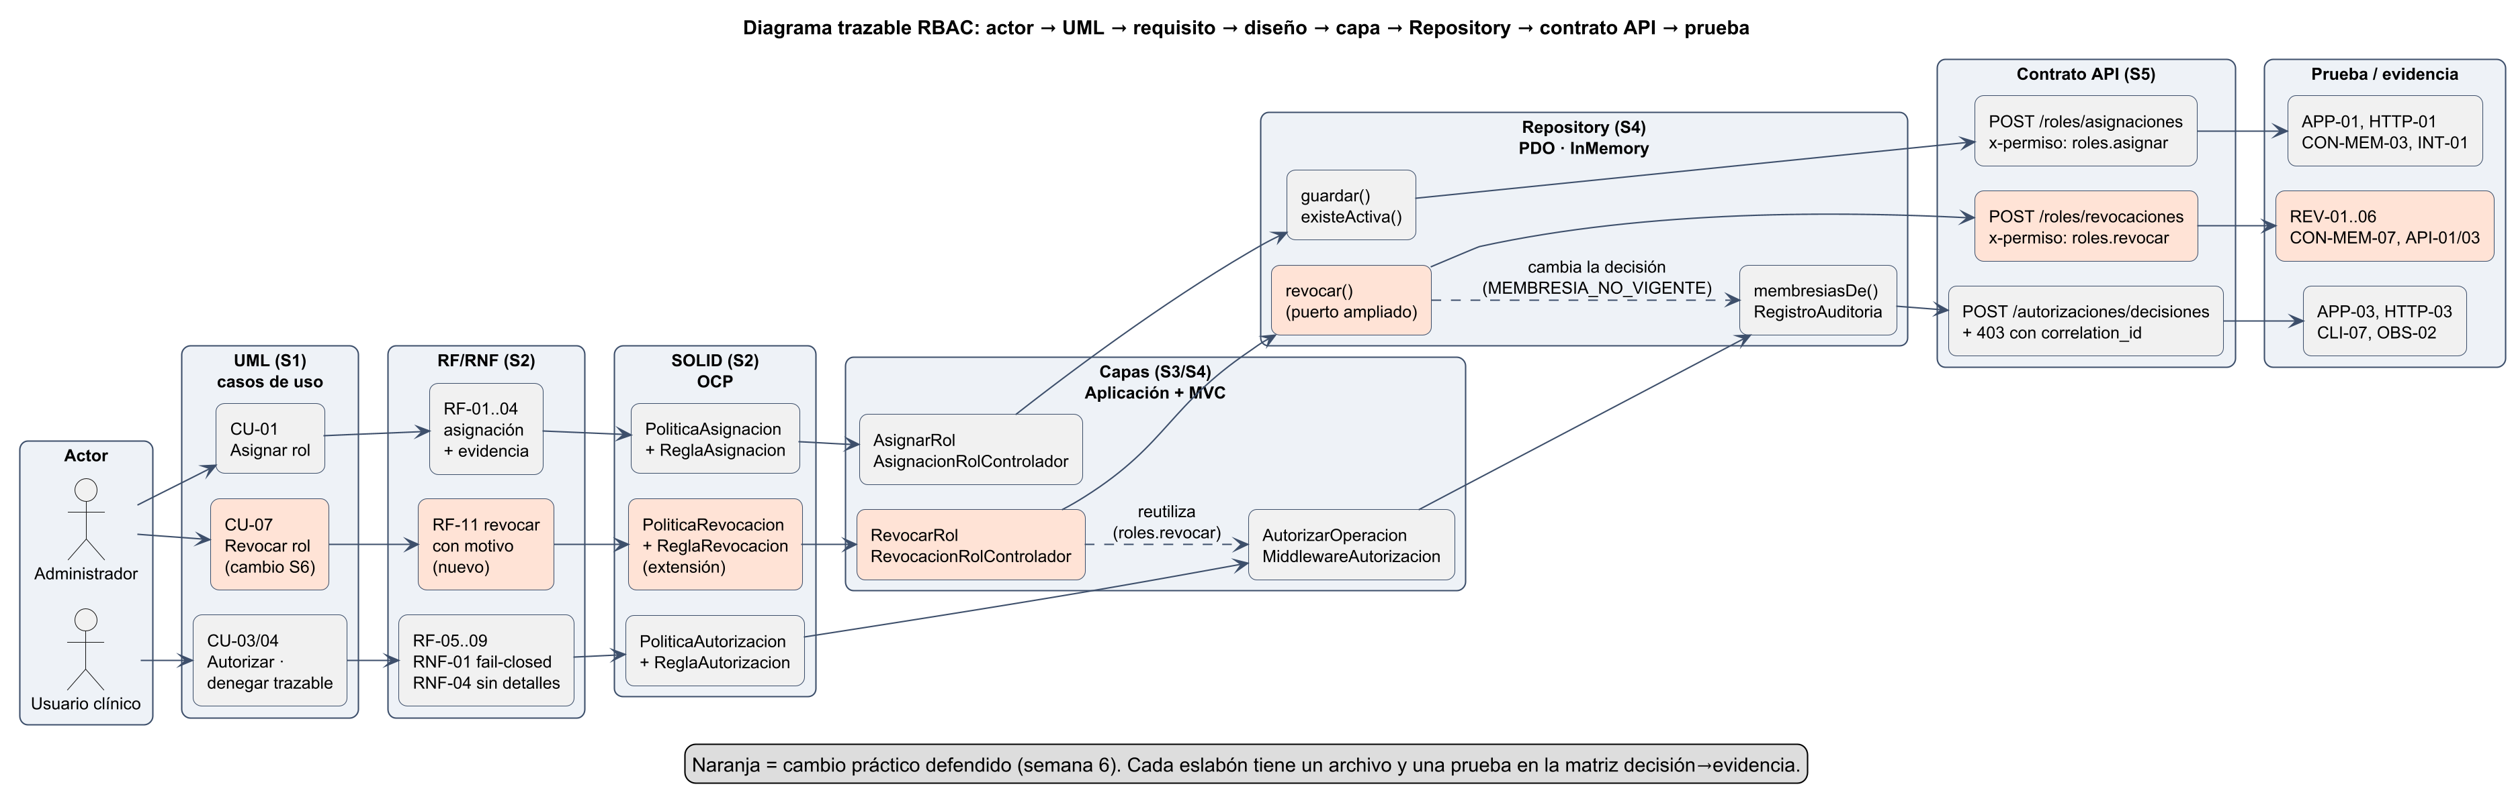
Trazabilidad de punta a punta
Asignar: CU-01 → RF-01..04 → AsignarRol → guardar() → /roles/asignaciones → APP-01
Autorizar: CU-03/04 → RF-05..09 → AutorizarOperacion → membresiasDe() → PDP → APP-03
Revocar: CU-07 → RF-11..14 → RevocarRol → revocar() → /roles/revocaciones → REV-01..06
Notes:
Este es el diagrama trazable. Cada fila es un hilo completo: actor, caso de uso, requisito, diseño con OCP, capa, método del Repository, operación del contrato y la prueba que lo demuestra. En naranja está el cambio de hoy. Las dos flechas punteadas son la clave: RevocarRol reutiliza la misma autorización (roles.revocar), y revocar() cambia el estado que lee la decisión, por eso la autorización cambia sin modificar su código.

Slide 7
Cambio defendido: revocar un rol
1
Admin revoca «enfermeria» con motivo
Impacto por capa
200 ROL_REVOCADO, auditado
Dominio: PoliticaRevocacion + 3 reglas (OCP)
Aplicación: RevocarRol (reutiliza autorización)
Repository: revocar() en PDO e InMemory
MVC + contrato: ruta roles.revocar, v1.1.0
Datos: permiso nuevo · evento ROL_REVOCADO
2
La enfermera registra signos vitales
403 + correlation_id
3
El auditor consulta ese id
motivo MEMBRESIA_NO_VIGENTE
8 → 0
0
Pruebas primero: REV-01..06, CON-MEM-07, API-01/03
fallas: rojo → verde
líneas cambiadas en la autorización
Notes:
El cambio práctico: revocar un rol. Primero escribí las pruebas: 8 fallaban. Implementé una pieza por capa: en el Dominio una política nueva con tres reglas (no autorrevocarse, motivo de al menos 10 caracteres, que exista una membresía vigente); en Aplicación el caso de uso, que reutiliza la misma autorización con el permiso nuevo roles.revocar y guarda la revocación y el evento ROL_REVOCADO en una sola transacción; el puerto Repository ganó revocar() en sus dos adaptadores; y la ruta protegida en MVC y en el contrato. A mitad del cambio, las pruebas de contrato detectaron que la ruta no estaba documentada. Resultado: 0 fallas, y cero líneas cambiadas en AutorizarOperacion, el Kernel o el middleware: la decisión cambia porque cambia el estado de la membresía.

Slide 8
Decisión → evidencia
Decisión | Evidencia
Denegación trazable, 403 sin motivo | APP-03, HTTP-03, CLI-07
OCP: reglas como extensiones | DOM-02, OCP-01..03, REV-04
Fail-closed en todas las capas | DOM-03, PER-08, CLI-03
4 capas + Repository PDO / InMemory | ARQ-01..08, CON-MEM-01..07
Contrato OpenAPI = código | API-01..03 + lint Redocly
No microservicio (medido) | bin/medir.php: 0,006 vs 33–62 ms
Cambio: revocar rol | REV-01..06, rojo → verde
Matriz completa (17 decisiones): docs/modulos/rbac/semana-06/matriz-decision-evidencia.md
Notes:
Cierro con la matriz decisión-evidencia: cada decisión que defendí tiene un archivo donde vive y una prueba que falla si se rompe. La matriz completa tiene 17 decisiones. Todo se puede verificar ejecutando php tests/ejecutar.php. Quedo atento a sus preguntas.

